Slide 1

М.Өтемісов атындағы Батыс Қазақстан университеті
Жаратылыстану-география факультеті
Биология және экология кафедрасы
Өсімдіктер физиологиясы
Оқытушы: философия докторы PhD
Кожагалиева Р.Ж
Орал, 2022

Slide 2
Тақырыбы: Транспирация. Жапырақ транспирация органы
Транспирация процессінің физиологиялық мәні
Жапырақ транспирация органы

Slide 3
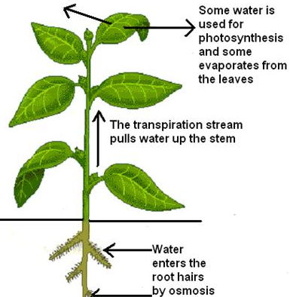
Транспирация
Транспирация (транс... және лат. spіro' – дем аламын, дем шығарамын) – өсімдіктің суды буландыруы;
Күрделі физиологиялық процесс.

Slide 4
Тыныс саңылаулық транспирация ашық жағдайда су булануымен қатар көмір қышқыл газы сіңіріліп, фотосинтез процесі де тиімді жүреді. Оттектің бөлінуіне қолайлы жағдай туады.
Бұл кезде кутикулалық Транспирацияның үлес салмағы төмен болады да, керісінше, тыныс саңылаулары жабық жағдайда оның шамасы арта түседі. Мұндай жағдай Транспирация мен фотосинтез процесінің арасында байланыс бар екенін көрсетеді.

Slide 5
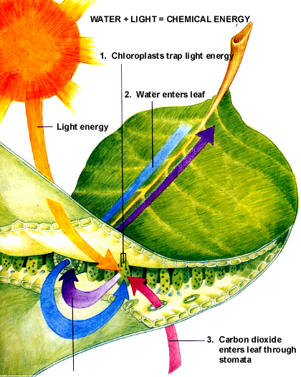
Өсімдіктегі судың булануы екі жолмен жүреді:
Саңылаулық транспирация
Кутикулярлық транспирация

Slide 6
Транспирация кезінде судың жүріп өтетін жолы
Судың ксилемадан мезофиллдың (осмостың) борпылдақ ұлпасына, мезофиллдің борпылдақ ұлпасынан суб-саңылау кеңістікке (булану) және суб-саңылау кеңістіктен саңылау тесіктер (диффузия) арқылы атмосфераға су қозғалады

Slide 7
Диффузия (лат. dіffusіo – таралу, жайылу) –молекулалардың жылулық қозғалысы салдарынан шекаралас орналасқан әр түрлі заттардың бір-біріне өту құбылысы.
Транспирация өсімдіктердің жер үсті бөліктерінен су булану болып табылады
Судың 95-99% ауаға буланады

Slide 8
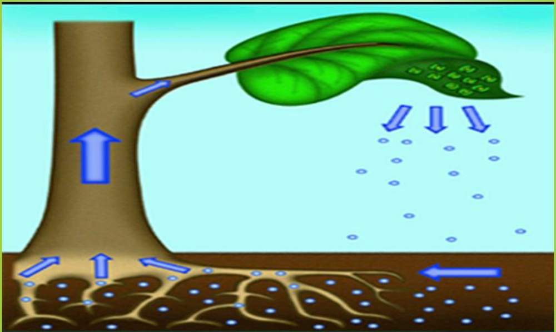

Slide 9
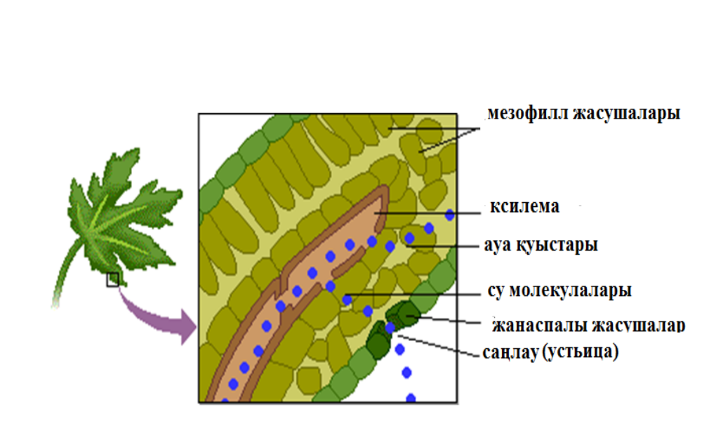
Транспирация– өсімдіктің суды буландыруы; күрделі физиологиялық процесс

Slide 10
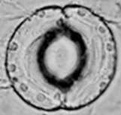
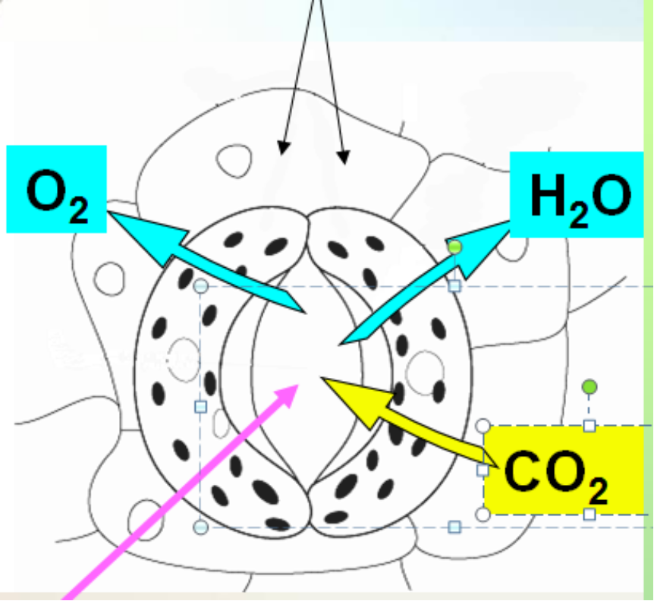
Жапырақ саңылауы(устьица)

Slide 11
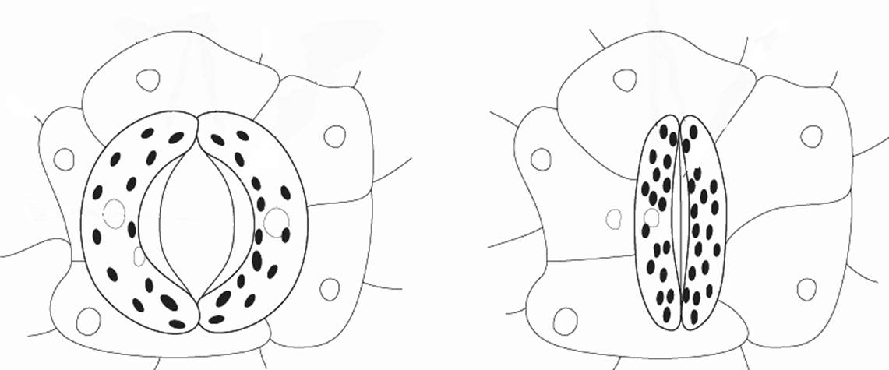
Жанаспалы жасушалар қозғалу механизімі күрделі және барлығында бірдей емес .
Тургор қысымы жоғарлағанда саңлау( устьица) ашылады. Тургор қысымы өзгеруінде маңызды ролді калий ионы атқарады.
Тургор қысымы төмендегенде саңлау жабылады.

Slide 12
Мезофилл (mesos - орталық, phyllon - жапырақ) морфологиялық құрылысы, атқаратын қызметі жағынан бір-бірінен азды-көпті айырмасы бар екі түрлі бағаналы және борпылдақ ұлпадан тұрады. Жасуша құрамындағы хлоропластарға байла­нысты бұл бөлімнің реңі жасыл болатындықтан, ол мезофилл хлоренхима (грекше chloros - жасыл, enqchyma - құйылған) деп те аталады

Slide 13
Ксилема/флоэма
Өткізгіш шоқтар, әдетте жүйке аталып жапырақтың мезо­филл бөлімінде тор түзіп орналасады. Кейде негізгі жүйкенің флоэмасы мен ксилемасының арасында камбий сақталады. Шоқтың ксилемасы жапырақтың үстіңгі бетіне, флоэмасы астыңғы бетіне қарай орналасады.

Slide 14
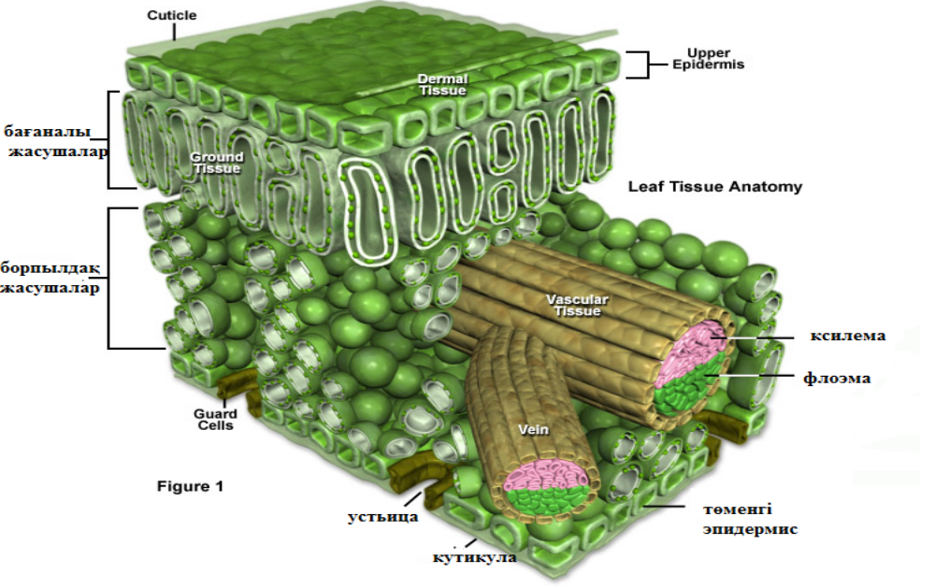

Slide 15
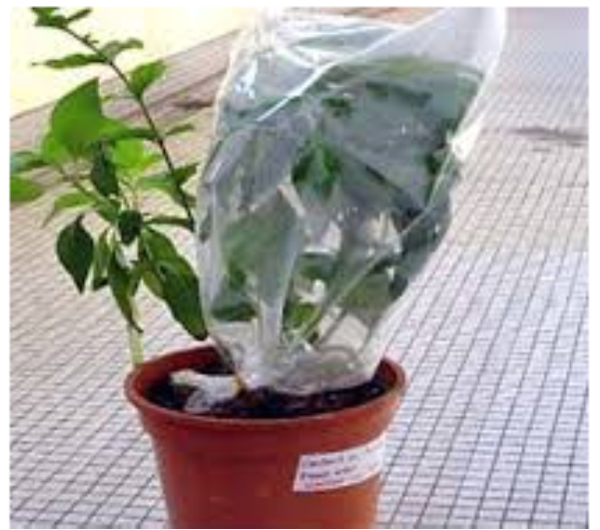
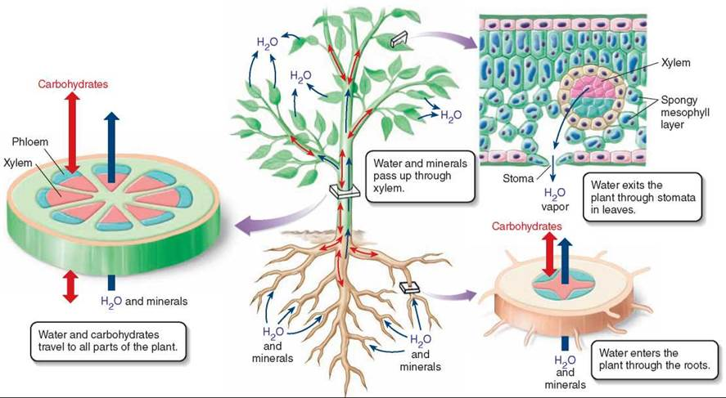

Slide 16
Бақылау сұрақтары
1.Транспирация процесінің көрсеткіштері?
2.Транспирация процесінің физиологиялық маңызы
3.Транспирация процесіне сыртқы жағдайлардың әсері.
4.Устьица құрылысы және қозғалу механизмі.

Slide 17
Назарларыңызға рахмет!

